Slide 1

“Dia da Esquizofrenia”: estigma, preconceito e ausência de políticas públicas
Antônio Geraldo da Silva
21 de outubro de 2019 | Brasília – DF
@antoniogeraldo

Slide 2
Declaração de conflito de interesses
De acordo com:
1 - Resolução 1595, 18 de Maio de 2000 do CFM,
2 - Norma RDC 102, 30 de Novembro de 2000 da ANVISA, declaro*:
Presidente da Associação Psiquiátrica da América Latina – APAL;
Diretor tesoureiro e superintendente técnico da ABP;
2º Diretor de Finanças da FENAM;
Associate Editor for Public Affairs da RBP;
Review Editor da Frontiers;
Membro da câmara técnica de Psiquiatria do CRM/DF, CRM/RJ e CFM;
Diretor Adjunto do SINDMÉDICO/DF;
Doutoramento em Bioética pela F.M. da Universidade do Porto, Portugal;
Membro titular do CONAD/ Min. da Justiça pelo CFM;
Membro da Academia de Medicina de Brasília.
Membro Correspondente da Academia de Medicina de MG;
Diretor Assistencialista da ABRAVIC;
Professor Convidado da Santa Casa de Misericórdia do RJ;
Membro do Comitê Intergestor do Trabalho Seguro do TST;
*ocupações voluntárias, sem remuneração laboral.

Slide 3
Declaração de conflito de interesses
De acordo com:
1 - Resolução 1595, 18 de Maio de 2000 do CFM,
2 - Norma RDC 102, 30 de Novembro de 2000 da ANVISA, declaro:
Sem vínculo empregatício, freelancer ou qualquer outro, com ganho financeiro com:
  ONGs;
  Indústria de equipamentos;
  Indústria de medicamentos;
  Indústria do álcool;
  Indústria do fumo;
  Indústria da maconha.
Nem mesmo investimento em ações de empresas destas áreas.

Slide 4
Sobre a esquizofrenia
I
Afeta cerca de 26 milhões de pessoas em todo o mundo (OPAS, 2014).
No Brasil, entre 800 mil e 1 milhão de pessoas.
Praticamente metade delas recebe tratamento de saúde, mas nos países de baixa e média rendas o índice é inferior.
  Na África, por exemplo, 80% dos que sofrem da doença não recebem o tratamento adequado.
Fonte: Organização Pan-Americana da Saúde - OPAS
https://www.paho.org/bireme/index.php?option=com_content&view=article&id=254:dia-mundial-da-saude-mental-2014-tem-como-tema-vivendo-com-a-esquizofrenia&Itemid=183&lang=pt

Slide 5
Sobre a esquizofrenia
II
Segundo a agência da ONU, as pessoas com esquizofrenia vivem muito menos do que a população em geral. A expectativa de vida dos que sofrem de doenças mentais severas é de 10 a 25 anos mais baixa do que a das pessoas que não têm o problema. (ONU, 2014).
10,6% das pessoas que morreram por suicídio foram diagnosticadas com esquizofrenia e não tratadas, ou tratadas de forma inadequada (Cartilha ABP/CFM).
Fonte: Organização das Nações Unidas – ONU, 2014.
https://news.un.org/pt/story/2014/10/1488401-esquizofrenia-e-o-tema-deste-ano-do-dia-mundial-da-saude-mental

Slide 6
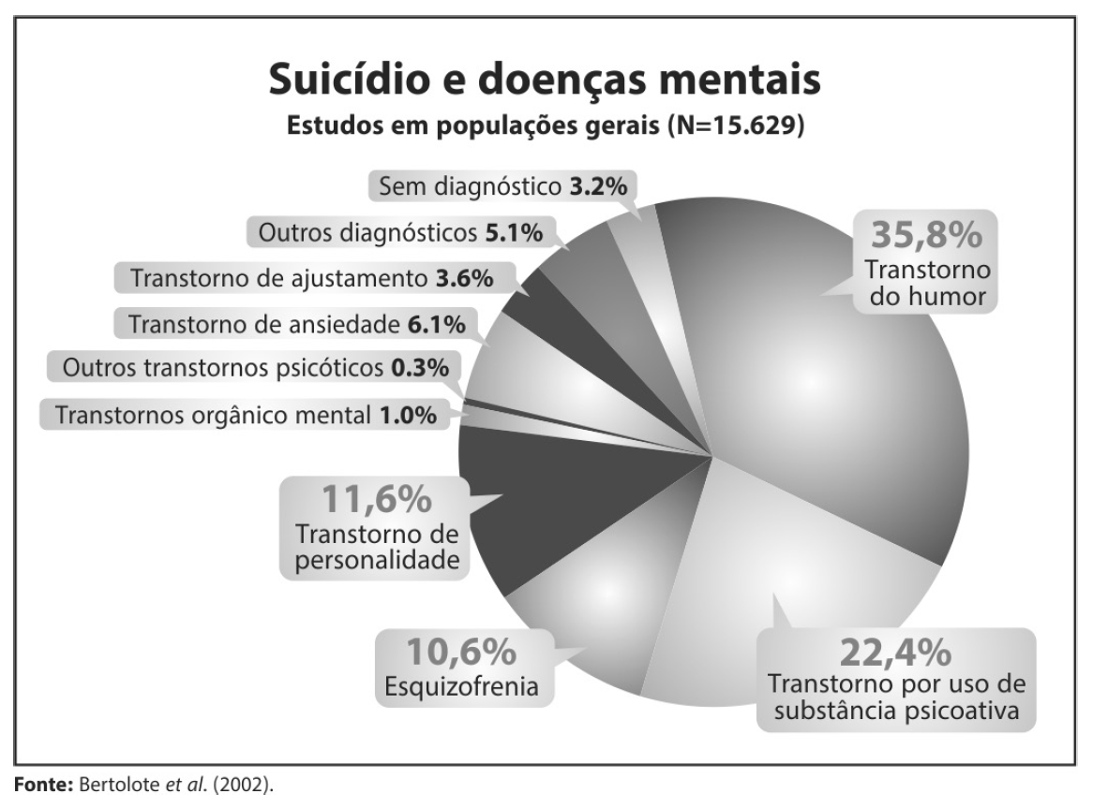

Slide 7
Esquizofrenia e suicídio
A esquizofrenia está associada com aumento de 10 vezes do risco de morte por suicídio, e 50% dos pacientes esquizofrênicos podem tentar o suicídio em algum ponto do curso da doença.
As tentativas são frequentemente precipitadas pela depressão, estressores e sintomas psicossociais. São quase sempre sérias, com um alto grau de intencionalidade.
O suicídio é mais comum durante os anos iniciais da doença.
Em alto risco de suicídio incluem os pacientes com curso crônico da doença, os que necessitaram de múltiplas internações psiquiátricas e os que tiveram tentativas prévias.
Fonte: Cartilha “Suicídio: informando para prevenir”. ABP e CFM, 2014.

Slide 8
Estigma - conceito
“O estigma é um fenômeno coletivo dinâmico, surge quando uma característica individual é incongruente e, principalmente, depreciativa, com o estereótipo social criado para determinado indivíduo“.
(Goffman, 1963; Link, Phelan et al., 1999; Angermeyer, Beck et al., 2004)

Slide 9
Estigma
Pessoas com doenças mentais são vistas como:
  perigoso;
  imprevisível;
  responsável pela sua doença;
  vítimas preguiçosas ou lamentáveis.
"Essas noções também são transmitidas pela mídia, o que contribui para a manutenção desses estereótipos".
(Xavier, Klut Puente Nieto y Melo, 2013)

Slide 10
Processo de estigmatização
1. Rotulagem
Estabelecimento das diferenças
2. Estereótipo
Crença de que a diferença é indesejável, desvantajosa
3. Separação
Estabelecimento de grupos (“nós” e “eles”)
4. Discriminação
5. Desigualdade
Comportamento de distanciamento social
Acesso desigual a vantagens sociais, econômicas e políticas do grupo estigmatizado
(Link, Phelan et al., 2001)
Notes:
Ao abrir no celular, pode ser que o gráfico de processo venha incorreto. Ideal corrigir ao computador.

Slide 11
Fatores associados
I
Ao processo de estigmatização:
  gênero masculino;
  classe social baixa;
  menor nível educacional;
  menor experiência profissional;
  ausência de história familiar ou contato próximo com doença psiquiátrica.
(Papadopoulos, Leavey et al., 2002; Angermeyer e Dietrich, 2006; Bjorkman, Angelman et al., 2008;
Tzouvara e Papadopoulos, 2014)

Slide 12
Fatores associados
II
A identificação dos fatores associados ao estigma de profissionais de saúde, em especial aqueles altamente especializados, como médicos psiquiatras, pode auxiliar na implementação de estratégias antiestigma desde o início de sua formação.
Tais estratégias seriam fundamentais, pois, além da responsabilidade pelos cuidados dos pacientes e orientação familiar, os médicos psiquiatras tem um papel importante na defesa dos seus direitos
(Link, Phelan et al., 1999; Crisp, Gelder et al., 2000; Angermeyer e Matschinger, 2005; Angermeyer e Dietrich, 2006)

Slide 13
Reflexos do estigma
No Brasil, existem 607.000 presos e estima-se que pelo menos 10% tenham distúrbios psiquiátricos.
Além disso, pacientes psiquiátricos que não recebem tratamento adequado têm 10 vezes mais chances de estar na prisão.
Preconceitos e falta de informação dificultam o diagnóstico, pois as pessoas evitam procurar tratamento por medo do estigma da doença mental.

Slide 14
Consequências do estigma
I
  diminuição na procura por ajuda profissional
  atraso no diagnóstico
  prejuízo na adesão ao tratamento
  diminuição na autoestima
  aumento do isolamento social
  aumento na taxa de suicídios
Estes efeitos nocivos causam um círculo vicioso de prejuízos ao longo da vida do paciente e pioram o prognóstico em sua saúde mental.
(Angermeyer e Matschinger, 2003; Villares e Sartorius, 2003 ; Schomerus, Evans-Lacko et al., 2015 ;
Sirey, Bruce et al., 2001; Corrigan, 2004; Corrigan, Rafacz et al., 2011; Lasalvia, Zoppei et al., 2013)

Slide 15
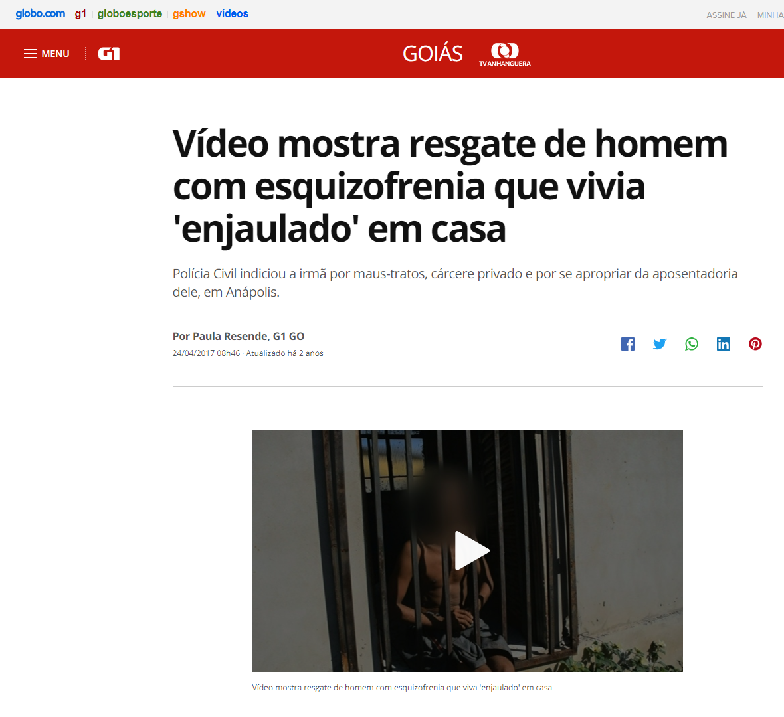
Consequências do estigma
II
A irmã mais velha recebe a aposentadoria do irmão e é quem deveria cuidar dele.
“A alegação da irmã é que ela possui um problema de saúde e não conseguia conter a agressividade dele e oferecer os recursos mínimos que o ser humano precisa para sobreviver, após procurar ajuda a diversos órgãos que deveriam ter cumprido sua responsabilidade no cuidado desse rapaz”, disse o delegado à TV Anhanguera.
Publicada em 09/10/2019
Fonte: https://g1.globo.com/goias/noticia/video-mostra-resgate-de-homem-com-esquizofrenia-que-viva-enjaulado-em-casa.ghtml

Slide 16
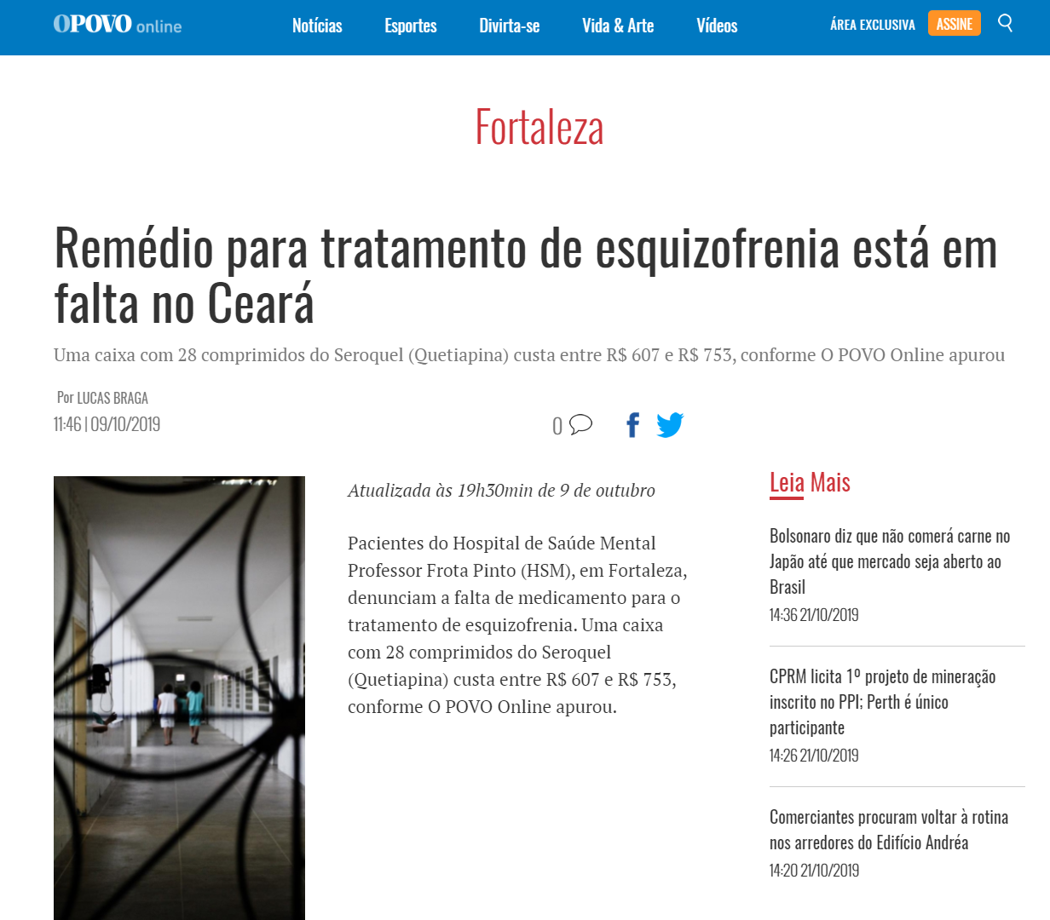
Consequências do estigma
III
Pacientes do Hospital de Saúde Mental Professor Frota Pinto (HSM), em Fortaleza, denunciam a falta de medicamento para o tratamento de esquizofrenia.
Publicada em 09/10/2019
Fonte: https://www.opovo.com.br/noticias/fortaleza/2019/10/09/remedio-para-tratamento-de-esquizofrenia-esta-em-falta-no-ceara.html

Slide 17
Discutir a importância de estabelecer a data de 24 de maio como sendo o “Dia Nacional de Conscientização sobre a Esquizofrenia”.
Mas é preciso também discutir a desassistência.
Como acolhemos este paciente na rede pública?
Como anda a assistência pública em saúde mental, para que possamos garantir a qualidade de vida do paciente com esquizofrenia?

Slide 18
Deixo aqui essas duas perguntas, para que possamos refletir e pensar no contexto completo do doente mental, neste caso, do paciente com esquizofrenia.

Slide 19
Obrigado!
Antônio Geraldo da Silva
antoniogeraldo@terra.com.br
+55 (61) 98414-8583
Instagram: @antoniogeraldo

